Slide 1


DATA TUNING
SQL SERVER BEST PRATICES FOR DEVS
TDC FLORIPA

Slide 2
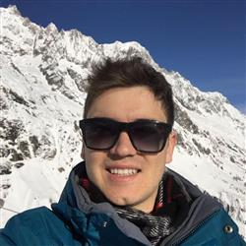






SP_WHO
CONTATO
linkedin.com/in/guilherme-torres-dba/
GUILHERME TORRES
Co-Founder Data Tuning
Senior SQL Server DBA Banco Itau SA
guilherme@datatuning.com.br
https://datatuning.com.br/blog/
Data Tuning Group
youtube.com/DataTuning
TDC FLORIPA

Slide 3

OBJETIVO DA PALESTRA
QUAIS OS ERROS MAIS COMUNS NA ESCRITA DE UMA QUERY
T-SQL?
COMO ANALISAR SE SUA QUERY ESTÁ PERFORMÁTICA?
TDC FLORIPA

Slide 4

ERRO #01
LOOP \ CURSOR NÃO É LEGAL NO SQL SERVER
Evite ao máximo a utilização de LOOPS no SQL Server.
RECOMENDAÇÃO
Sempre que possível use o mindset SET BASED invés de ROW BY ROW.
TDC FLORIPA

Slide 5

LAB
ROW-BY-ROW vs SET-BASED
TDC FLORIPA

Slide 6
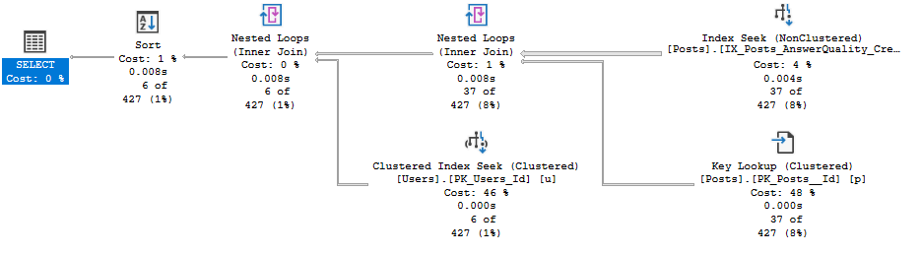
PLANO DE EXECUÇÃO
COMO EU CHEGO LÁ?
VOU SAIR DE FLORIPA PARA PORTO ALEGRE. QUAL CAMINHO DEVO CONSIDERAR?
BR101
BR116
OUTROS
TDC FLORIPA

Slide 7
LAB
PLANO DE EXECUÇÃO
TDC FLORIPA

Slide 8
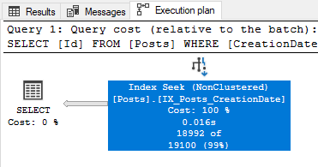
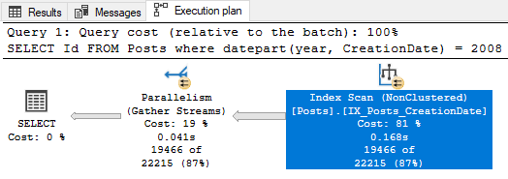
SARG
Search Arguments
SARGABLE
NON-SARGABLE
VS
O TERMO DE BUSCA (PREDICATE) CONSEGUE REALIZAR UMA BUSCA FILTRADA (SEEK)
O TERMO DE BUSCA (PREDICATE) NÃO CONSEGUE REALIZAR UMA BUSCA FILTRADA (SCAN)
SELECT Id FROM Posts
WHERE CreationDate BETWEEN '2008-08-01’ AND '2008-08-02'
SELECT Id FROM Posts
where DATEPART(year, CreationDate) = 2008
and DATEPART(month, CreationDate) = 08
TDC FLORIPA

Slide 9
LAB
SARG vs NONSARG
TDC FLORIPA

Slide 10
REFERÊNCIAS
https://www.mssqltips.com/sqlservertip/3685/live-query-statistics-in-sql-server-2016/
https://portosql.wordpress.com/2018/10/04/construindo-codigos-t-sql-eficientes-sargability/
https://www.codemag.com/Article/060113/How-Developers-Can-Avoid-Transact-SQL-Cursors
https://imasters.com.br/banco-de-dados/voce-sabe-a-diferenca-entre-uma-consulta-sargable-e-non-sargable
https://docs.microsoft.com/pt-br/archive/blogs/luti/non-search-arguments-no-sql-server
TDC FLORIPA

